Slide 1
Министерство здравоохранения тульской области государственное профессиональное образовательное учреждение «Тульский областной медицинский колледж» АРТРОЗ И АРТРИТ.
Выполнила:
Студентка группы МСБ 9-3
Прохорова Екатерина
Преподаватель:
К.м.н Попов И.А
Тула. 2018

Slide 2
Содержание
Что такое артроз?
Что такое артрит?
Отличие артрита от артроза
Основные симптомы артроза
Основные симптомы артрита
Методы лечения артрита и артроза
Профилактика
Литература
Спасибо за внимане!

Slide 3
Что такое артроз?
Артроз- это постепенная происходящая возрастная деформация суставов; артроз чаще всего развивается в пожилом возрасте (от 45 лет и старше). Артрит же, напротив, чаще начинается в молодом возрасте (до 40 лет). Хотя и в том, и в другом случае бывают исключения: иногда артрит возникает у человека, которому 60-70 лет (обычно такое случается после тяжелого гриппа, простуды, переохлаждения или стресса); или артроз начинается у человека, которому еще нет 40 лет (после тяжелых травм, переломов или у профессиональных спортсменов).

Slide 4
Артроз Артроз – это болезнь, при которой страдают только суставы.

Slide 5
Что такое артрит?
Артрит – это воспалительное заболевание всего организма; и воспаление суставов при артрите – только «верхушка айсберга», под которой скрываются какие-то другие процессы, происходящие внутри организма. Воспаление суставов при артритах может проявляться их припуханием, покраснением и сильными болями, не проходящими в состоянии покоя, а иногда даже и усиливающимися по ночам. Такое воспаление обусловлено чаще всего либо инфекцией, либо сбоем и чересчур активной деятельностью иммунной системы, по ошибке направляющей свои силы против своего же организма. В некоторых случаях артрит свидетельствует об общем нарушении обмена веществ.

Slide 6
Артрит

Slide 7
Отличие артрита от артроза

Slide 8
Отличие артроза от артрита

Slide 9
Основные симптомы артроза
При заболевании происходят дегенеративные изменения в суставном хряще. Он теряет эластичность, высыхает и не может выполнять амортизационную функцию. В результате кости, образующие сустав, начинают соприкасаться непосредственно друг с другом. Основными симптомами артроза являются:
Суставные боли разной степени выраженности;
Нарушение подвижности суставов;
Деформация суставов.
Для этого заболевания характерно прогрессирующее хроническое течение. Чаще всего артрозу подвергаются тазобедренные и коленные суставы.

Slide 10
Артроз

Slide 11
Основные симптомы артрита
Это воспалительный процесс, поражающий суставные структуры. Основными признаками артрита являются:
Отек и покраснение кожи над суставом;
Болевой синдром – боли возникают при движениях, при ощупывании конечности;
Ограничение объема движений.
У некоторых пациентов наблюдается общая воспалительная симптоматика в виде недомогания, умеренного повышения температуры, слабости.

Slide 12
Основные симптомы артрита
Интересно!
Заболевание может протекать остро и завершаться через 3-4 недели, либо приобретать хроническую форму с периодами ремиссии и обострения. Последний вариант наиболее характерен для ревматоидного артрита.

Slide 13
Методы лечения артрита и артроза
Как лечить артрит и артроз ног – врачи придерживаются комплексного подхода к лечению этих заболеваний. Наиболее оптимальным вариантом является сочетание медикаментозных и немедикаментозных методов, а при их неэффективности показано хирургическое вмешательство.

Slide 14
Методы лечения артрита и артроза

Slide 15
Методы лечения артрита и артроза
Немедикаментозные методы
Лечение артрита и артроза немедикаментозными методами подразумевает следующее:
Соблюдение диеты;
Использование физиопроцедур;
Использование массажа и лечебной гимнастики.

Slide 16
Методы лечения артрита и артроза
Цель лечебной диеты при заболеваниях суставов – избавиться от лишнего веса и обеспечить потребность организма в питательных вещ-ах, минералах и витаминах. Здоровое питание отвечает следующим принципам:
Соотношение физической активности человека и суточной калорийности пищи;
Исключение продуктов, способствующих набору веса;
Исключить из питания следует жирную и жареную пищу, фаст-фуд, различные деликатесы, сладости, сдобную выпечку. В меню должны входить диетические сорта мяса и рыбы, фрукты и овощи, крупяные изделия, натуральные сладости, молочные продукты. Рекомендовано дробное питание – до шести раз в день небольшими порциями.

Slide 17
Методы лечения артрита и артроза
Важно!
Большую часть хрящевой ткани образует вода, которая придает ему упругость и эластичность. Человеку с артрозом необходимо соблюдать достаточный питьевой режим – не менее полутора литров чистой воды в сутки. Это правило актуально только при отсутствии противопоказаний со стороны сердца и почек, склонности к отекам.

Slide 18
Методы лечения артрита и артроза
Физиопроцедуры – действенный метод лечения суставной патологии. При артритах физиолечение применяется обычно в период ремиссии, исключение составляет ревматоидный артрит.
При артрозах физиолечение проводится курсами 1-2 раза в год, в зависимости от выраженности патологического процесса. Используются такие методики, как:
Электрофорез с лекарственными препаратами;
Импульсные токи;
Аппликации парафина и озокерита;
Магнитотерапия;
УФО;
Лечебные ванны.

Slide 19
Методы лечения артрита и артроза
Физиопроцедуры способствуют улучшению кровообращения в пораженных суставах, уменьшают выраженность воспалительного процесса, улучшают питание хрящевой ткани.
Для сохранения двигательной функции пораженных суставов проводят лечение массажем и гимнастикой. Массаж показан при артритах в период ремиссии и артрозах на любой стадии. Проводится классический массаж на конечности с больным суставом. Лечение включает 10-15 сеансов, которые повторяют каждые полгода.
Лечебная гимнастика особенно полезна при артрозах. Гимнастикой рекомендуется заниматься ежедневно, а подходящий комплекс упражнений составляет специалист по ЛФК. Заниматься физкультурой можно как в спортзале с инструктором, так и в домашних условиях самостоятельно.

Slide 20
Методы лечения артрита и артроза

Slide 21
Методы лечения артрита и артроза
Медикаментозное лечение
Выбор лекарственных препаратов в первую очередь зависит от причины патологии. Рассмотрим все группы лекарств, применяющихся при данных заболеваниях:
Антибиотики. Показаны при артритах воспалительного происхождения. Назначают средства широкого спектра действия – Цефтриаксон, Рапиклав, Флемоксин.
НПВС. Данные средства от артрита и артроза применяются чаще всего. Они обладают противовоспалительным эффектом. При артрите лечение проводится коротким курсом. Пациенты с артрозом принимают эти средства длительно, иногда по несколько лет. Используются такие средства, как Нимика, Диклофенак, Ибупрофен.

Slide 22
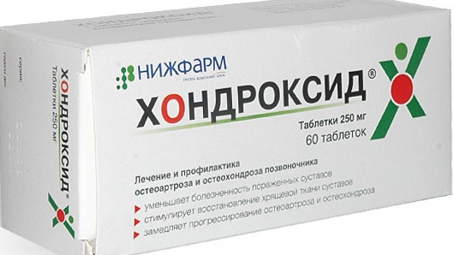
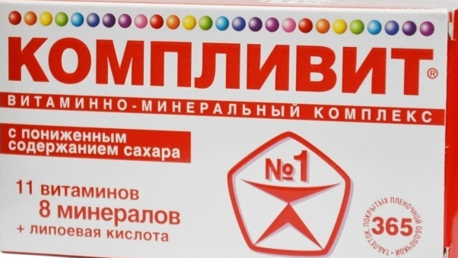
Методы лечения артрита и артроза
Хондропротекторы – Артра, Терафлекс, Протекта. Показаны в основном при артрозах, так как обладают способностью восстанавливать хрящевую ткань и защищать ее от дальнейшего повреждения.
Витаминно-минеральные комплексы. Такие препараты, как Компливит, Витрум, Центрум, назначаются с целью восполнения в организме необходимого количества витаминов и минералов.

Slide 23
Методы лечения артрита и артроза
Эффективным лечение артрита и артроза лекарственными средствами будет при условии раннего начала и тщательного соблюдения рекомендаций врача.
Лечение артроза и артрита медикаментозными и народными средствами вполне сочетается друг с другом. Если лечащий врач разрешает применять средства народной медицины, они могут усилить эффект от лекарственных препаратов и улучшить состояние пациента:
Капустный компресс.
Настойка сирени.
Мазь из чистотела.

Slide 24
Методы лечения артрита и артроза

Slide 25
Методы лечения артрита и артроза
Хирургическое лечение
Если поражение сустава достигает значительной степени и консервативное лечение оказывается неэффективным, применяют хирургическое вмешательство. Оно показано при выраженной суставной деформации, невозможности совершать движения, непрекращающихся болях. Лечение заключается в проведении артропластики или эндопротезировании суставов.

Slide 26
Профилактика
Для профилактики возникновения артритов, артрозов следует придерживаться определенных правил:
Избегать травмоопасных ситуаций;
Поддерживать оптимальную массу тела;
Давать дозированную нагрузку на суставы;
Соблюдать принципы здорового питания;
Регулярно заниматься суставной гимнастикой.
Профилактика прогрессирования уже имеющихся суставных заболеваний заключается в своевременном полноценном лечении.

Slide 27
Литература
http://www.evdokimenko.ru/artros-artrit.html
https://nogivnorme.ru/bolezni/artroz/lechenie-artrozov/chem-lechit-artrity-i-artrozy.html

Slide 28
Спасибо за внимание!

